Slide 1
Môn Âm Nhạc Lớp 6
CHỦ ĐỀ 1: TUỔI HỌC TRÒ
Tiết 4
VẬN DỤNG - SÁNG TẠO
Giáo viên: Đinh Thị Lụa

Slide 2
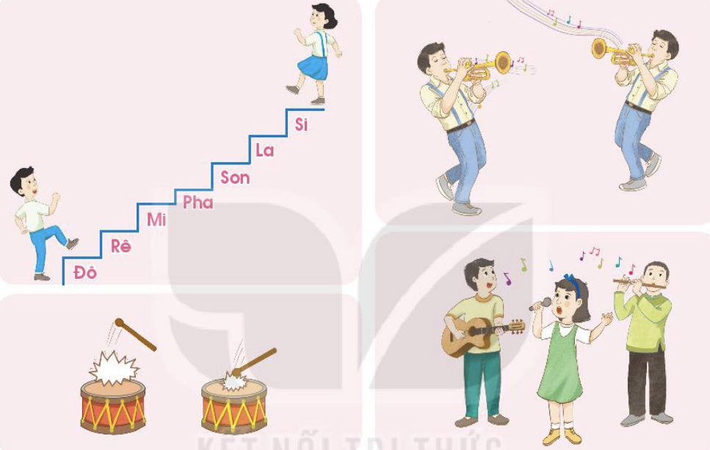
1
2
4
3

Slide 3
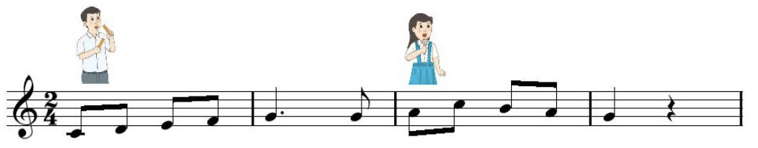
CHỈ RA CÁC THUỘC TÍNH CỦA ÂM THANH CÓ TÍNH NHẠC

Slide 4
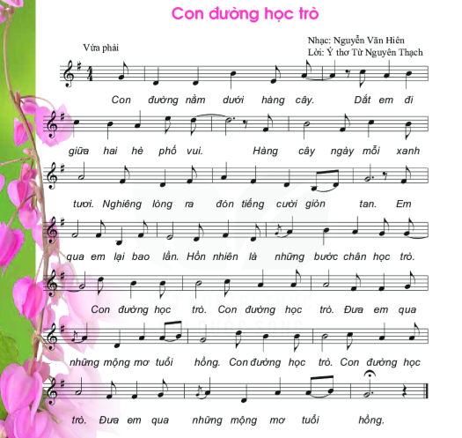

BIỂU DIỄN BÀI HÁT KẾT HỢP VẬN ĐỘNG CƠ THỂ

Slide 6
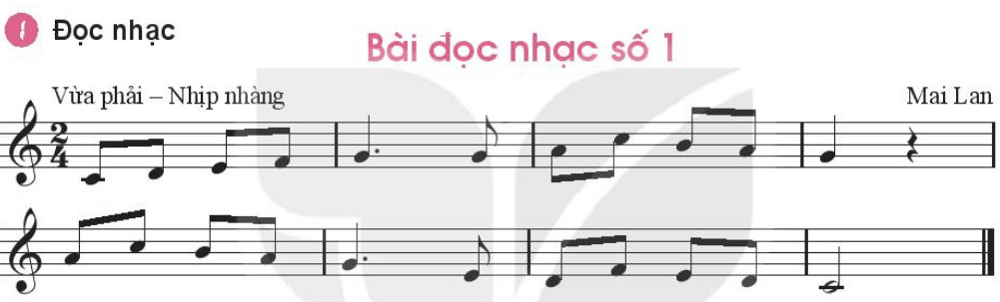
ĐỌC NHẠC VÀ KẾT HỢP ĐẶT LỜI CHO BÀI ĐỌC NHẠC

Slide 8

Bài tập về nhà:
Ôn lại bài hát “con đường học trò”, bài đọc nhạc số 1 và kiến thức chủ đề 1
Tìm hiểu về nội dung bài hát Đời sống không già vì có chúng em của nhạc sĩ Trịnh Công Sơn.

